Slide 1
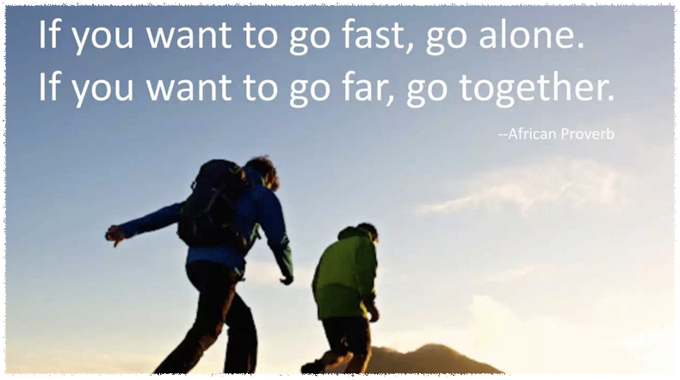
第1章 机器学习基础
ApacheCN 你装逼的选择
author 1988

Slide 2
1. 一些基础的概念
1.1 机器学习是什么？
把无序的数据准换成有用的信息。
1.2 机器学习的意义
我们可以利用计算机来彰显数据背后的真实含义。
1.3 目标变量：
* 目标变量是机器学习预测算法的测试结果。
（在分类算法中目标变量的类型通常侍标称型的，而在回归算法中通常是连续型的。）
1.4 机器学习的任务：
1）机器学习的主要任务是分类。
* 分类：将实例数据划分到合适的分类中。
2）机器学习的另一项任务是回归。
*回归：主要用于预测数值型数据。

Slide 3
2.两种机器学习的方式
2.1 监督学习：
1）必须知道预测什么，即必须知道目标变量的分类信息。分类和回归属于监督学习。
2）样本集：训练数据 + 测试数据
* 训练样本 = 特征 + 目标变量
* 训练样本集必须确定知道目标变量的值，以便机器学习算法可以发现特征和目标变量之间的关系。
3）特征(feature-是否有缺失情况) + 目标变量(分类-离散值<A/B/C、 是/否>/回归-连续值<0~100、 -999～999>)
* 特征或者属性通常是训练样本集的列，它们是独立测量得到的结果，多个特征联系在一起共同组成一个训练样本。
4）`知识表示`：机器已经学会如何识别鸟类的过程
* a. 可以采用规则集的形式
* b.可以采用概率分布的形式
* c.可以使训练样本集中的一个实例

Slide 4
2.两种机器学习的方式
2.2 非监督学习
1) 数据没有类别信息，也不会给定目标值
2) 聚类：在无监督学习中，将数据集合分成由类似的对象组成的多个类的过程称为聚类；
3) 密度估计：将寻找描述数据统计值的过程称之为密度估计。
4) 此外，无监督学习还可以减少数据特征的维度，以便我们可以使用二维或三维图形更加直观地展示数据信息。

Slide 5
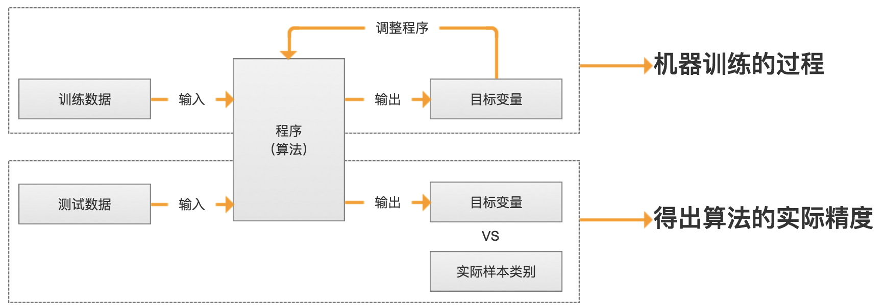
3.机器学习的训练过程
用测试数据训练算法，用训练数据验证算法的精度，当算法的进度符合要求的时，就可以将算法投入生产环境使用。
举例：用机器学习算法分辨鸟的所属的类型。

Slide 6
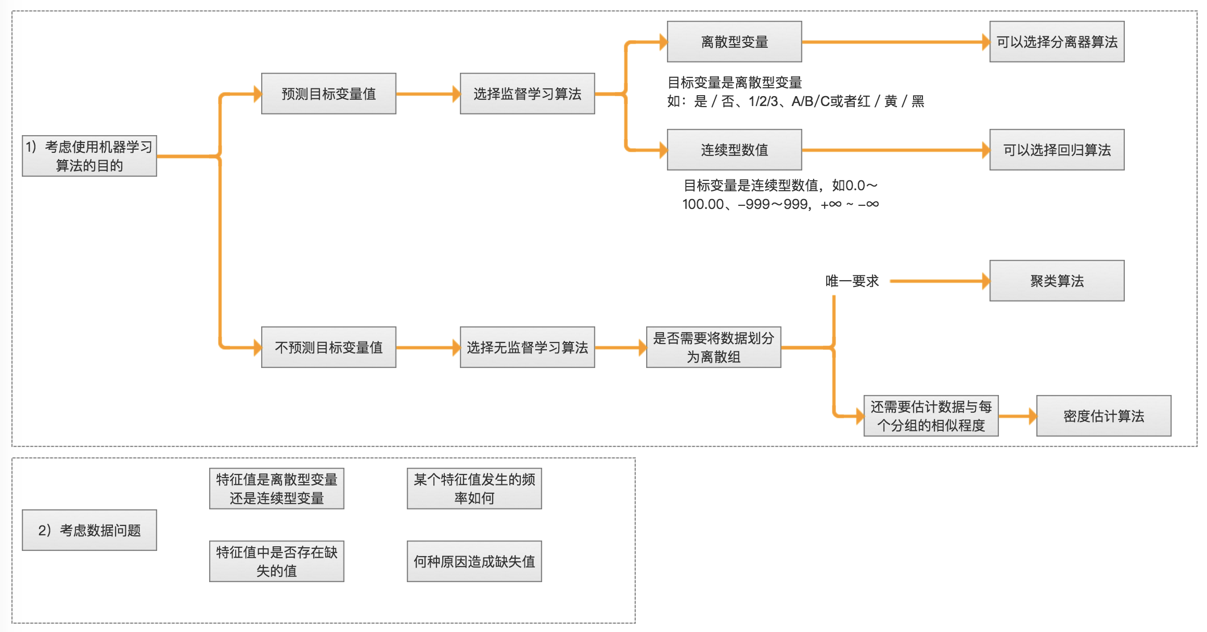
4.选择算法需要考虑的两个问题
1）使用机器学习算法的目的。
2）需要分析或收集的数据是什么

Slide 7
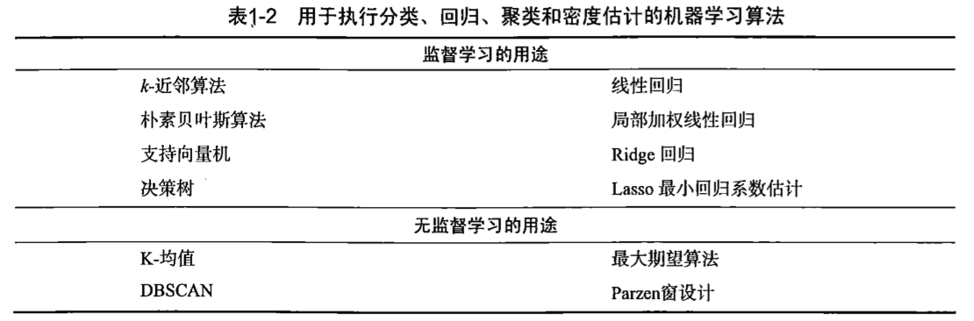
机器学习的主要任务及解决相应问题的算法

Slide 8
5.开发步骤
开发的步骤
1）收集数据
2）准备输入数据
* 注意数据的格式
3）分析输入数据
* 为了确保数据集中没有垃圾数据；如果是算法可以处理的数据格式或可信任的
数据源，则可以跳过该步骤；另外该步骤需要人工干预，会降低自动化系统的价值。
4）训练算法
* 如果使用无监督学习算法，由于不存在目标变量值，则可以跳过该步骤
5）测试算法
6）使用算法

Slide 9
6.Python相关的库
1）科学函数库：SciPy、`NumPy`(底层语言：C和Fortran)
2） 绘图工具库：`Matplotlib`

Slide 10
Thanks God bless you

